Slide 1
Название проекта
Инсайт

Slide 2
Актуальность проекта
Рынок психологических услуг бурно развивается
За последние годы по России значительно вырос спрос на услуги специалистов психологического профиля
По данным WordStat по запросу «психолог онлайн» количество поисковых запросов увеличился примерно в полтора раза.
По данным пресс–службы hh.ru Северо–Запад, с января по ноябрь 2022 года в России было открыто более 5,5 тыс. вакансий для психологов, что на 10% больше, чем за аналогичный период прошлого года.
Согласно статистике TACC, прирост востребованности соответствующих специалистов в январе 2023 года составил почти 15% по сравнению с декабрем 2022 года. Это говорит о растущей просвещенности населения, изменении социальных стереотипов, а также о том, что психологическая помощь становится более доступной для населения
Рынок - размеры - сейчас / будет РФ
В 2018 только 1% населения хотя бы раз прибегал к услугам психотерапии.
В 2019 - 3,5 % хотя бы раз прибегали к услугам психотерапии, а 1% занимается с психотерапевтом на постоянной основе
В 2020 году из-за пандемии произошел резкий скачок в спросе.
На 2021 год около 2% постоянно ходит к психологу. Предполагаем, что темпы роста немного снизятся, но останутся устойчивыми и к 2026 году рынок вырастет в 3 раза Источник: https://assets.website-files.com/5ffcab1e683056d5c6862f12/5ffece868fe89543a673687d_Talkspace%20Investor%20Presentation.pdf

Slide 3
Проблема
Проблема клиента, которую вы решаете.
Почему существующих вариантов решения не достаточно?
С одной стороны мы решаем проблему проблему психологов, помогая им найти клиентов не тратя время и деньги на свое продвижение С другой стороны мы решаем проблему и самих клиентов, которые обращаются к психологу, тк рынок психологических услуг никак не контролируется со стороны государства, существует много не квалифицированных специалистов, есть возможность попасть на псевдо – психолога, потратив деньги зря
Рынок психологических онлайн услуг достаточно молод, они начали появляться только начиная с 2017 года. Можно успеть отхватить свою долю рынка
При этом если взять одного из лидеров рынка, а именно сервис «Ясно», то условия попадания психолога на сервис следующие: «У нас очень простые требования: высшее профильное образование, опыт консультирования не менее 3 лет и наличие рекомендаций от кого-либо из признанных членов профессионального сообщества.»
Мы же хотим сделать сервис более прозрачным и создать возможности для каждого из психологов, распределив их на категории:
Начинающие (или только закончившие вуз)
Те, кто работают 3 + года
Те, кто работает 5+ лет
И те, кто работает более 10 лет
При этом распределив их также по ценовому сегменту

Slide 4
Решение
Что вы предлагаете, уникальные преимущества и выгоды для клиента.
Простой вход для психологов на нашу платформу
Полная прозрачность для клиента психологичских услуг, указание образования, опыта работы и пройденных курсов в карточке психолога

Slide 5
Рынок
Рынок, на котором вы работаете, его объем, рост и уровень конкуренции.
Рынок - сейчас - РФ
● Стадия рынка: рост
● Объем: 175,2 млрд рублей - 2021 год (расчеты приведены ниже)
● Темпы роста: с 2018 в среднем ежегодное удвоение рынка
● Ландшафт: частные услуги (около 90% рынка), сервисы подбора,
реклама, услуги для b2b
● Бизнес модели: транзакционная - основная, крайне редко встречается
подписочная модель

Slide 6
Рынок
Рынок, на котором вы работаете, его объем, рост и уровень конкуренции.

Slide 7
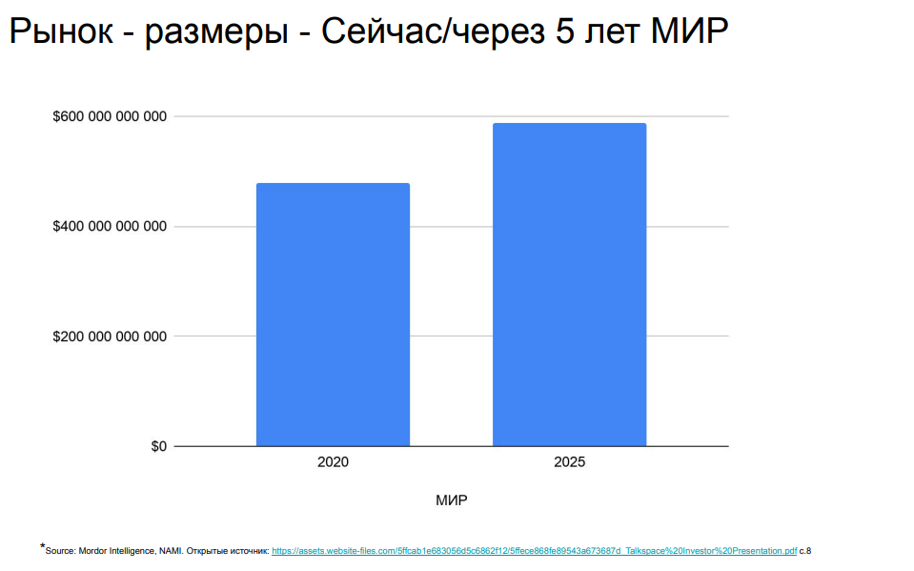
Рынок
Рынок, на котором вы работаете, его объем, рост и уровень конкуренции.

Slide 8
Рынок
Рынок, на котором вы работаете, его объем, рост и уровень конкуренции.
Лидеры рынка США и РФ
TalkSpace – лидер рынка США среди сервисов оказания психологических услуг онлайн по:
● выручке($74mln in 2020, $125mln in 2021)
● маржинальность(64%)
● росту год к году(69%)
Ясно – лидер рынка России по:
● выручке ( 20млн руб в месяц)
● количеству психотерапевтов (680)

Slide 9
Бизнес-модель
Бизнес-модель – как вы зарабатываете или планируете.
На текущий момент рассматриваем следующие модели:
Фиксированная плата за клиента с психолога
Фиксированная плата за заявку с психолога
Комиссия с психолога с первых нескольких сессий
Комиссия с психолога с каждой сессии
Плата за размещение анкеты на сервисе
Плата за повышение карточки психолога в топ на сервисе

Slide 10
Текущие результаты
Текущие результаты: успешные кейсы, клиенты или предварительные договоренности, привлеченные инвестиции и др.
На текущий момент мы посмотрели какие существуют бизнес – модели, на чем зарабатывают конкуренты, нашли специалистов, которые могут создать такой сервис при помощи no – code платформ, что позволяет сократить расходы на старте, нашли маркетинговые агентства, которые могут помочь в продвижении сервиса. Нашли разбор бизнес – модели сервисов yasno и TalkSpace

Slide 11
Команда
Ключевые члены ваше команды (CEO, CTO и СMO), опыт и компетенции;
Юрьев Иван
Сидорчук Елена
Веретнова Дарья
Чебыкина Арина
CEO
CVO
СМО
COO

Slide 12
Планы развития
Планы развития, потребности и предложение для того, кому вы адресуете презентацию.

Slide 13
Контакты
Телефон
email
+7 (905) 873-36-34
morgotom@yandex.ru

